Slide 1
Kedvenc Mobliom
Székely Dóra
Felkészítő tanár: Orosz Tibor
Tiszalöki Kossuth Lajos Általános Iskola
és Alapfokú Művészeti Iskola
4450 Tiszalök Kossuth út 43

Slide 2
Huawei ascend p7
Tavaly nyáron a Huawei elég nagy bravúrt hajtott végre, hiszen az akkor bemutatott Ascend P6-ból azóta közel 4 millió darab fogyott. Egy ideig a világ legvékonyabb telefonja címet is bitorolták vele, és pár apróbb hibát leszámítva tényleg egy szerethető és komolyan vehető telefont készítettek. Most a kínai gyártó okosan kivárta, hogy elcsituljon a Galaxy S5 körüli csinnadratta és még az LG G3 és iPhone 6 előtt piacra dobta a P7-es csúcskészüléket.

Slide 3
Az Ascend P7 egyik nagy fegyvere a kijelzője, ami már nem HD, hanem Full HD felbontást kínál. Az 1920 x 1080 pixeles INCELL panel 16 millió szín megjelenítésére képes, betekintési szögei meglepően jók, fényereje is meggyőző. Az 5 hüvelykes kijelzőre vetített pixelszám nagyon komoly, a korábbi 312 ppi-ről 445 ppi-re nőtt az érték, ami tűéles képet eredményez.

Slide 4
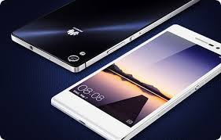
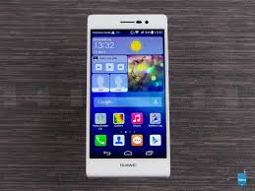

Slide 5
Okostelefon
Éritő képernyős
Fekete, fehér vagy rózsaszín színű
Belső memóriája 16 GB
Súlya 124 g
Az operációs rendszere Android
Processzor modell: Quad Core
GPS- szel felszerelt
Képernyő átmérője 5 (hüvelyk)

Slide 6
Hátsó kamera: 13 MP
Első kamera: 8 MP
Akkumulátor típus: Li- Po 2500 mAh
Rádió: Igen
Böngésző: Igen
Videó lejátszás: Igen
Audió lejátszás: Igen
Bluetooth: Igen
NFC: Igen
USB: Igen

Slide 7
Pozitív tulajdonságai
Nagyon sok mindent tud és sok mindenre képes.
Ultra vékonysága miatt kézre eső és kényelmes.
A 13 MP.-szeles kamerája miatt csodálatos képeket jelenít meg.
Nem karcolódik könnyen
Hangszórója hangos.
16 GB-ja miatt sok minden ráfér.

Slide 8
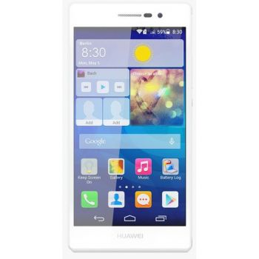
Negatív tulajdonságai
Erős fényben, napsütésben nem látszik a képernyő
Gyakran kell tölteni

Slide 9
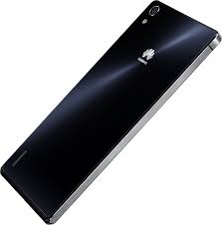
Tapasztalat
Nekem különösen tetszik az úgynevezett lebegő gomb, ami könnyebbé teszi a telefon kezelését.
És a kesztyű mód is amely szerintem nagyon praktikus
Vékonysága, szép képei, nagy képernyője nekem nagyon elnyerték a tetszésemet

Slide 10
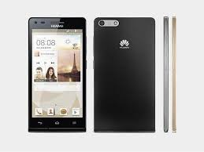
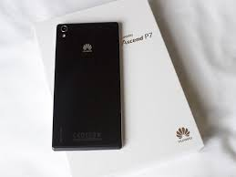

Slide 11
Egyre elterjedtebb Magyarországon és a világon is.
A kiegészítő funkciók között is van néhány jó ötlet: „Ne zavarj” módban a telefon csak azoktól fogad hívást (legalábbis hallható módon), akiket felvettük a listába, és a funkció nagy előnye, hogy nemcsak kézzel lehet kapcsolgatni, hanem akár időzítővel is.

Slide 12
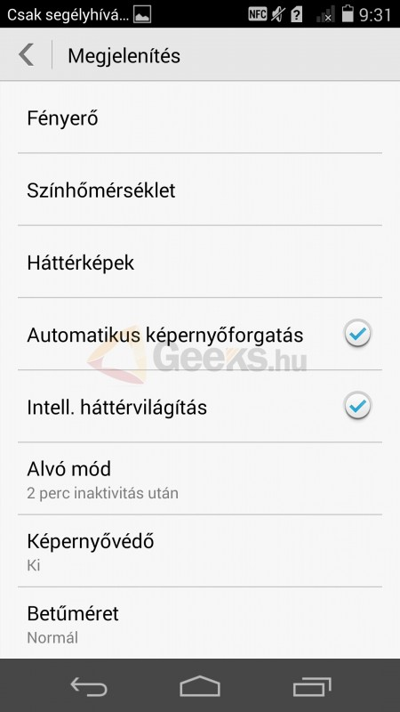
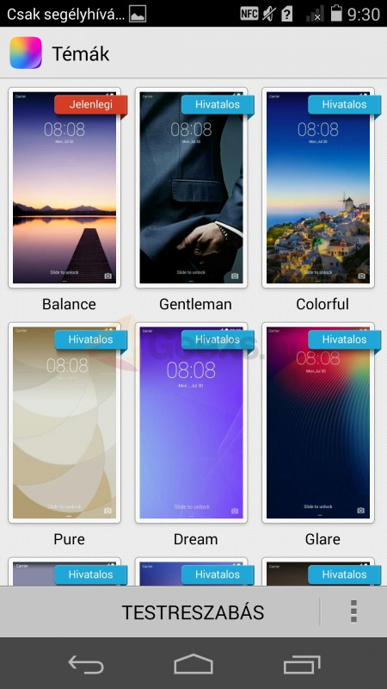
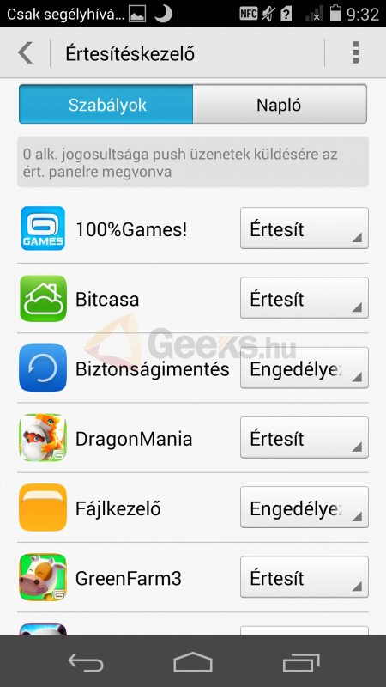
Képernyője

Slide 13
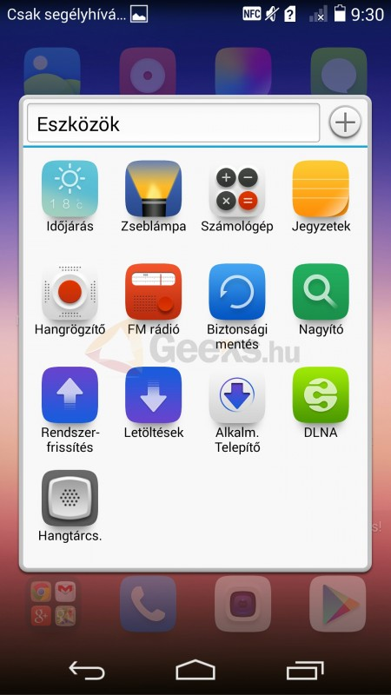
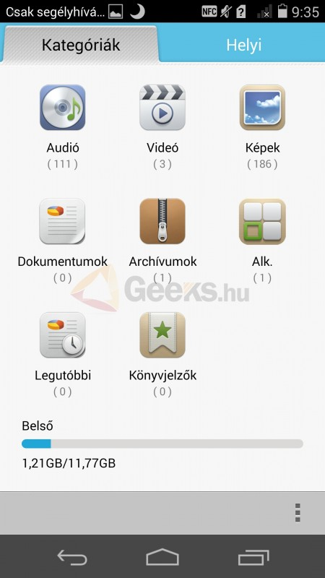
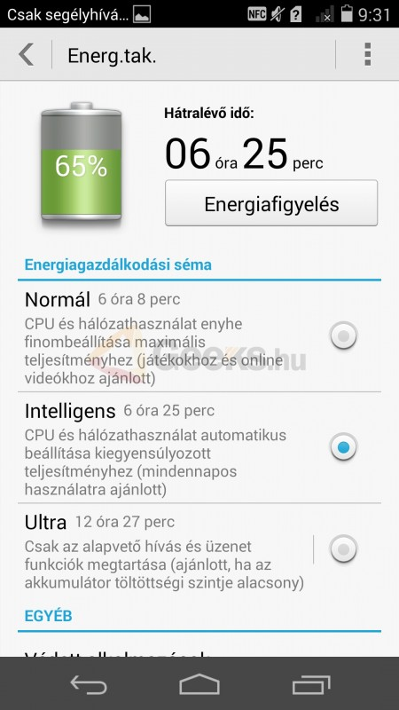

Slide 14
KÉRDÉSEK
Hány GB a belső memóriája?
Mekkora a képernyő átmérője?
Hány g a készülék?
Bluetooth található rajta?
Milyen színekben jelent meg?
Hány MP-szeles az első kamerája?
Milyen felbontást kínál a képernyő?
Milyen operációs rendszer található benne?

Slide 15
hivatkozások
Képek: https://www.google.com/search?q=huawei+ascend+p7&tbm=isch&tbo=u&source=univ&sa=X&ei=GRetVOxGq7XKA4ezgogP&ved=0CEMQsAQ&biw=1920&bih=969
http://www.geeks.hu/tesztek/140522_huawei_ascend_p7_okostelefon_teszt?page=0,3
Szöveg: http://www.emag.hu/huawei-ascend-p7-2012858/pd/DBGNMMBBM/

